Slide 1


Slide 2




Sommaire
Contexte D3
Outils D5
Méthodologie D7
Démonstration D9

Slide 3

Contexte

Slide 4
Contexte
Spécification techniques et contraintes:
1 - La recherche doit pouvoir se faire via le champ principal ou via les tags (ingrédients, ustensiles ou appareil)
2 - La recherche principale se lance à partir de 3 caractères entrés par l’utilisateur dans la barre de recherche
3 - La recherche s’actualise pour chaque nouveau caractère entré
4 - La recherche principale affiche les premiers résultats le plus rapidement possible.
5 - Les champs ingrédients, ustensiles et appareil de la recherche avancée proposent seulement les éléments.
6 - Les retours de recherche doivent être une intersection des résultats.
7 - le code HTML et CSS) devra passer avec succès le validateur W3C.
8 - Aucune librairie ne sera utilisée pour le JavaScript du moteur de recherche

Slide 5
Outils

Slide 6











Outils

Slide 7
Méthodologie

Slide 8
Méthodologie
Les étapes d’élaboration du projet :
1 – Mise en place de l’HTML/CSS.
2 – Récupération des données JSON.
3 – Affichage des recettes.
4 – Mise en place du JS pour les barres de recherches tags (dropdown).
5 – Réalisation de pseudo-code, diagrammes et analyse des solutions. (voir ici.)
6 – Implémentation des algorithmes de recherche pour la barre principale ainsi que pour l’affinage avec tags. (voir ici.)
7 – Tests du projet et passage aux validateurs HTML et CSS (W3C).

Slide 9
Démonstration

Slide 10
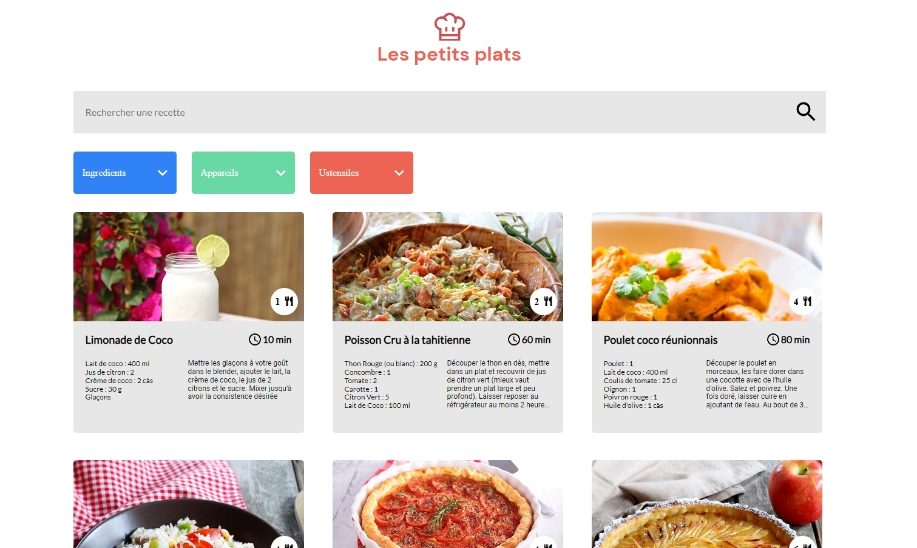
Démonstration

Slide 11

Annexes

Slide 12
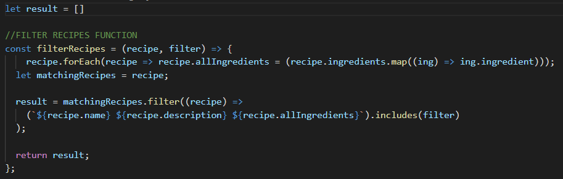
Annexe 1
Algo1:

Slide 13
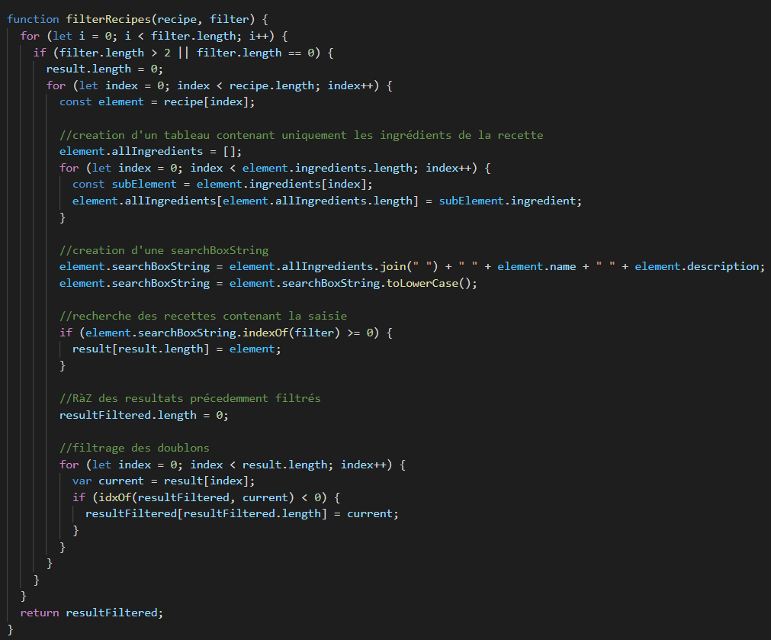
Annexe 2
Algo2:

Slide 14
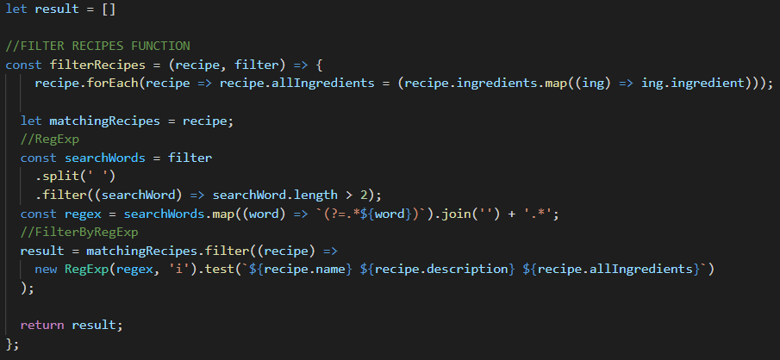
Annexe 3
Algo1 avec feature multi-words search

Slide 15
Annexe 4
Implémentation des tags

Slide 16

Des Questions ?

